Slide 1
中学校 保健体育（体育分野）
〔第１学年及び第２学年〕
ダンス
「創作ダンス」
【体力編】
学習時間の目安：約30分

Slide 2
体力編
創作ダンスに関連して高まる
体力要素を理解し、それぞれ
の体力を高めるための運動に
取り組みましょう！
【安全に行うために】
自分の体力やその日の調子に応じて、時間や
ペースを設定し、無理をしないようにしましょう。

Slide 3
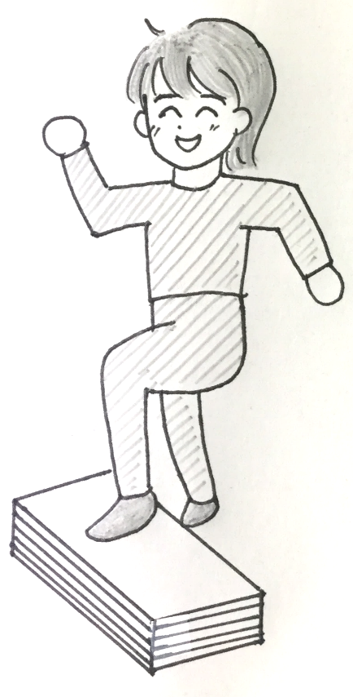
創作ダンスに関連して高まる体力 ①
【 全身持久力 】
長い時間、体を動かすための体力
行 い 方 や 注 意 点
〇階段の往復したり、階段等で踏み 台昇降を行ったりする（昇降運動 ＝登ったり降りたりを繰り返す） ・２０分間程度、ゆっくりとしたペー スで行う ・慣れてきたら、歌を歌いながら 行ったり、ぺットボトル（水入り） を持ちながら行ったりと負荷を かけることで、強度をあげる 【安全に行うために】 ・段を踏み外さないように集中する。滑るようなら靴下は脱ぐ等する。
ゆっくりとしたリズムの音楽を聴きながらでもOK
新聞紙と
ガムテープで
踏み台が
作れます♪

Slide 4
創作ダンスに関連して高まる体力 ②
【 平衡性 】
からだのバランスを保つ体力
行 い 方 と 注 意 点
〇開眼片足立ち ・片足立ちでバランスを取りな がら30～45秒、そのままの 姿勢をキープする ・反対の足でも実施し、両足を 行った時点で１セット（１～３ セットを行う） 【安全に行うために】 バランスを崩したときに、すぐ に手でつかまることができるよ うに壁の近くで行う
両手を腰に添えても
大丈夫♪
薄いバスタオルを巻いて、輪ゴム数本でとめたものの上でも、試してみよう♪

Slide 5
６
５
２４
１０
２９
１９
１１
２
２７
３３
１６
１４
４１
４５
０
４４
２３
３９
２５
３１
４０
３６
３４
２８
４３
９
２２
２０
３２
１７
１５
３７
１８
２６
８
３５
３８
１２
１３
３
３０
４
４２
２１
７
１

Slide 6
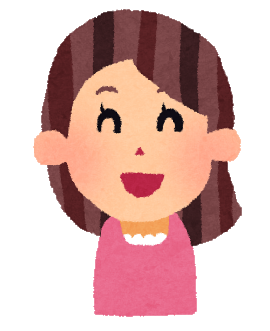
創作ダンスに関連して高まる体力 ③
【 柔軟性 】
しなやかに柔らかく体を動かすための体力
室内で行うＴＲ「ストレッチ」
【安全に行うために】 ストレッチを行う際に注意する５つの原則 厚生労働省 生活習慣病予防のための健康情報サイトより URL「https://www.e-healthnet.mhlw.go.jp/information/keywords/stretching」 ①時間は最低20秒 ②伸ばす筋や部位を意識する ③痛くなく気持ち良い程度に伸ばす ④呼吸を止めないように意識する ⑤目的に応じて部位を選択する
自分の柔軟性を知っていますか？５つの原則を守りながら、実技のテキスト等に掲載されているストレッチに挑戦して
みましょう♪

Slide 7
２５
１３
７
６
１
１５
３
１７
２０
２４
２３
２
３０
２２
２９
２８
０
８
５
１８
１９
２７
２６
４
１０
１１
１４
１６
２１
９
１２

Slide 8
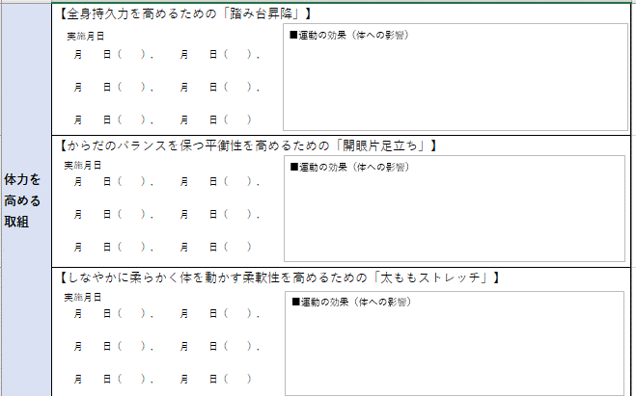
体力を高める取組に挑戦したら、
学習カードに記録しましょう♪
【実施時日】
取り組んだ月日を
書きましょう。
【運動の効果】
取組の効果など、
気付いたことを記入しましょう。

